Slide 1




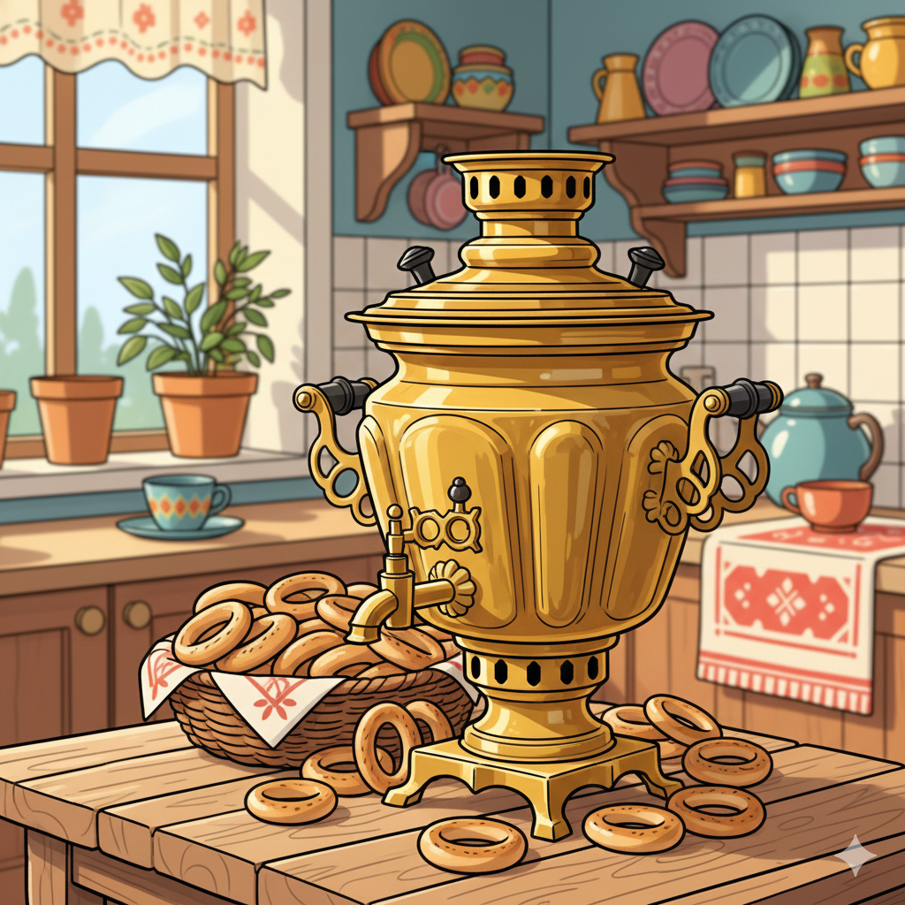

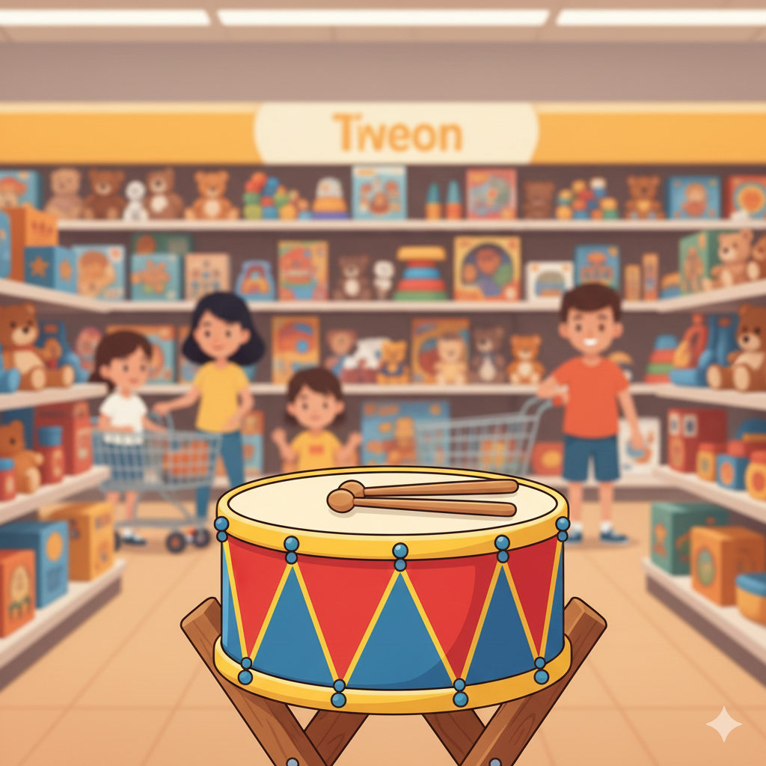





МО
ЛО
ТАН
ТЕ
ЛЕ
ФОН
ПО
МИ
ТОК
ДОР
МА
ГА
ЗИН
КА
ПИ
БЕ
ГЕ
МОТ
СА
МО
ВАР
БА
РА
БАН

